Slide 1
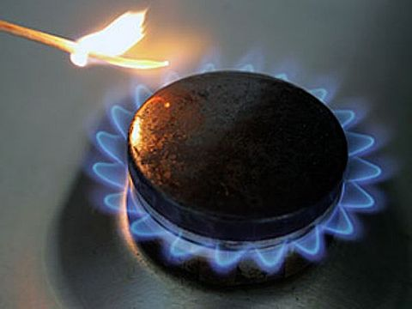
Природній газ

Slide 2
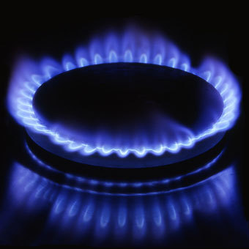
Природний газ — суміш газів, що утворилася в надрах землі при анаеробному розклада-нні органічних речовин. Це суміш газоподібних вуглеводнів (метану, етану, пропану, бутану тощо), що утворюється в земній корі та широко використовується як високоекономічне паливо на електростанціях.

Slide 3
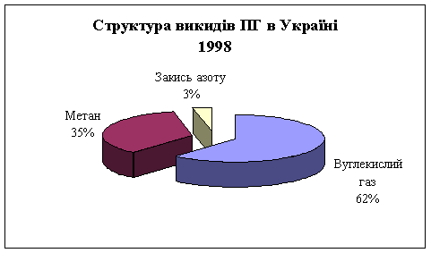
Хімічний склад природнього газу:
метан (CH₄) — 80 - 98%,
Етан (C₂H₆) – 0.5-4%
Пропан (C₃H₈) – 0.2 – 1.5%
Бутан (C₄H₁₀) – 0.1 – 1%
Водень (H₂)
Сірководень (H₂S)
Диоксид вуглецю(CO₂)
Азот (N₂)
Гелій (Не₂).

Slide 4
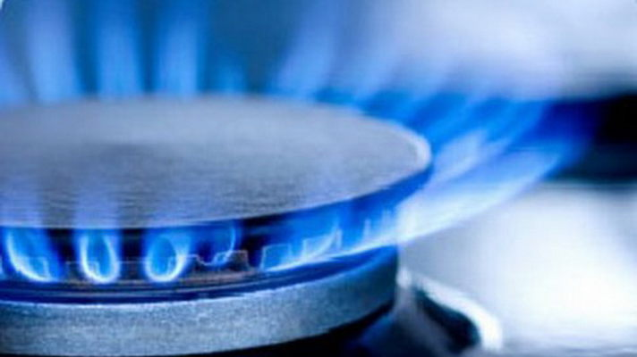
Властивості природнього газу:
Фізичні:
- Густина: ρ = 0,7 кг/м³ (сухий газоподібний) або 400 кг/м³ рідкий
-Температура займання: t = 650 °C
-Теплота згоряння: 16 — 34 МДж/м³ (для газоподібного)
-Октанове число при використанні на двигунах згоряння: 120 — 130

Slide 5
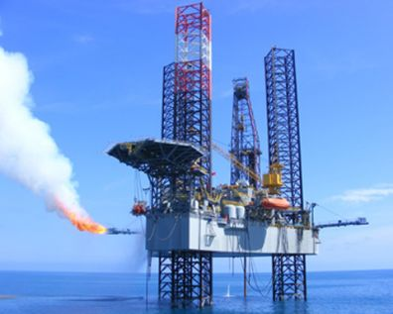
Природний газ знаходиться в землі на глибині від 1000 метрів до декількох кілометрів. Газ добувають з надр землі за допомогою свердловин. Шпари намагаються розмістити рівномірно по всій території родовища.

Slide 6
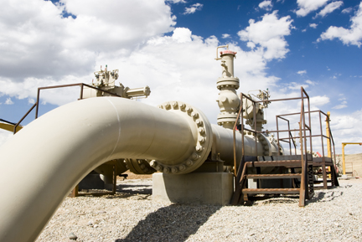
В даний час основним видом транспорту є трубопровідний. Газ під тиском, як правило, до 75 атмосфер (кгс/см2) рухається по трубах діаметром до 1420 мм.

Slide 7
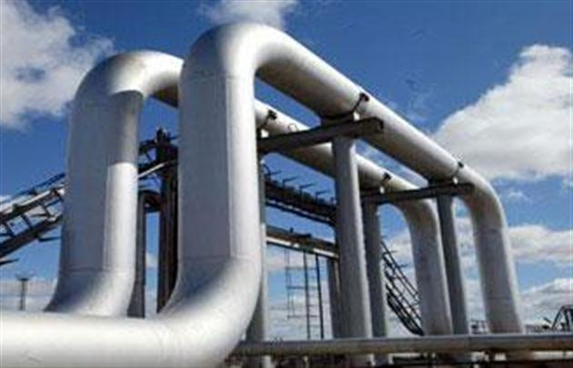
Газопроводи великого діаметру, призначені для транспортування газу на великі відстані, називаються магістральними.
Загальна довжина магістральних газопроводів в Україні становить 35,6 тис.км.

Slide 8
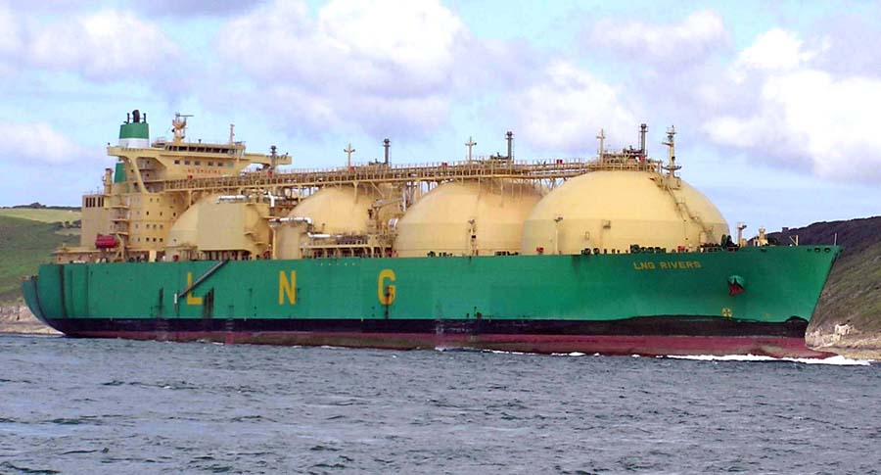
Крім трубопровідного транспорту використовують спеціальні танкери — газовози. Це спеціальні кораблі, на яких газ перевозиться в стиснутому або скрапленому стані при визначених термобаричних умовах.

Slide 9
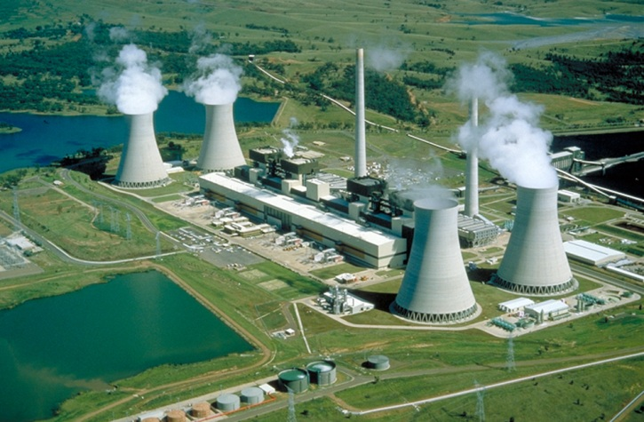
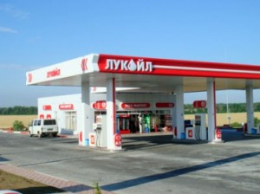
Природний газ широко використовується в хімічній промисловості як вихідна сировина . Також використовується як пальне, для опалення житлових будинків, паливо для машин, електростанцій і ін.

Slide 10
30—32 % світових запасів природного газу належать Росії. На другому місці —
Іран (15 % світових запасів).
Також великі запаси газу мають Норвегія, США, Канада.
Україна видобуває за рік понад 19 млрд. м³
газу

